Slide 1
Klassifikation und Clustering
Philipp Krainer

Slide 2
Clustering
Ziel der Clusteranalyse ist es Gruppen anhand von Distanzen in den Daten zu finden
Ein Cluster ist definiert als eine Menge von Objekten mit hoher Ähnlichkeit
Die Objekte innerhalb eines Clusters sollen dabei möglichst ähnlich sein, wogegen Objekte verschiedener Cluster möglichst unähnlich sein sollen.
Neben der Distanzmenge selbst sind die für das Clustering eine Distanz- / Abstandsfunktion und eine Fitnessfunktion nötig
Häufig verwendete Algorithmen sind:
k-means
Hierachisches
Graph-Based
SOM
Spectral

Slide 3
k-means-Clustering
Partitionierungs-Algorithmus
Die Anzahl der Cluster vom Anwender gewählt, kann mithilfe von heuristischen Funktionen geschätzt werden
Ablauf:
k Clusterzentren werden ausgewählt
Die Distanz den Clusterzentren zu jeden Objekt wird berechnet
Zuordnung zu jenem Clusterzentrum mit dem geringsten Abstand
Berechnung der Mittelwerte (Mittelpunkte) der einzelnen Cluster
Die neuen Clusterzentren werden bei den jeweiligen Mittelpunkt gesetzt
Wiederholung: bis die Clusterzuordnung sich nicht mehr ändert

Slide 4
Vorteile:
Einfache Umsetzung
Gut interpretierbare Ergebnisse
Meist verwendeter Algorithmus
Nachteile:
Nicht für alle Datensätze geeignet
Fehl-Custering kann auftreten (lokales Minimum)
Rauschen und Ausreißer werden nicht eliminiert
Distanzfunktion:
Euklid
Anwendung:
Nicht hierarchische Daten, nur numerische Daten (k-mediods)
z.B. Finanzwesen, Bioinformatik, Data Mining

Slide 5
Hierarchisches Clustering
Hierarchischer Algorithmus
hierarchische Baumstruktur wird verwendet um die Cluster darzustellen
Knoten und Blätter stellen jeweils Teilmengen des übergeordneten Knotens dar
Wurzelknoten repräsentiert die gesamten Daten und die Blätter die einzelnen Objekte
bottom-up und top-down Verfahren
Ablauf (bottom-up)
k Cluster werden ausgewählt
Jeden Cluster wird ein Objekt zugewiesen
Die beste/ günstigste Vereinigung von 2 oder mehreren Elementen wird gesucht
die Elemente werden durch deren Vereinigung ersetzt
Wiederholung: bis nur mehr ein Cluster vorhanden ist

Slide 6
Vorteile:
gute Methode um eine hierarchische Ordnung zu finden
liefert gute Ergebnisse
Clusteranzahl muss nicht vorbestimmt werden
Nachteile:
Hierarchische Struktur wieder nicht immer vollständig erkannt
manchmal zu hohe Laufzeit im vergleich zu der Datenanzahl
Nicht für große Datenmengen geeignet O(n³)
Distanzfunktion:
verschiedene (kommt auf die Daten an)
Link-Arten: (große Cluster können herausgerissen werden, kreisförmige Cluster werden bevorzugt)
Single-Link (außreißerempfindlich)
Average-Link
Complete-Link (außreißerunempfindlich)

Slide 7
Anwendung:
Hierarchische Daten

Slide 8
Graph-based Clustering
Graphen basierender Algorithmus
Graphen repräsentieren eine Distanzmatrix
Meist Graphenpartitionierung durch Aufteilung
Häufigstes Anwendung des Graph-based Custering: Clique-based Clustering
Nicht jeder Punkt kommt in einen Cluster vor
Beziehung zwischen Objekten
Ähnlichkeiten
Ablauf für Graph-based Clustering:
Der Graph wird anhand der Daten initialisiert
Durch die Minimierung der Kanten wird die beste Aufteilung gesucht
Der Graphen wird anhand der Trennlinie zerteilt
Wiederholung: bis die gewünschte Clusteranzahl erreicht ist

Slide 9
Vorteil:
liefert gute Ergebnisse
Nachteile:
Graph muss separat erstellt werden
Distanzfunktion:
Summe der Abstände der Teilgraphen
Anwendungsgebiete:
Berechnung von Beziehungen, Berechnung von bakteriellen Strukturen

Slide 10
Self Organizing Maps
Partitionierungsalgorithmus
Reduktion der Dimensionalität durch Projektion. Mapping von multidimensionalen Daten auf z.B 2D-Gitter verbunden mit einer Parameterreduktion
Ist ein selbstlernender Algorithmus
Ablauf:
Ein Gitter mit n mal m Knoten wird gewählt
k-dimensionale Vektoren werden initialisiert, durch zufällige Wahl von Objekten bzw. vollständig zufällig
Iteration:
Für jedes Objekt wird der Knoten bestimmt der am nächsten liegt
alle Referenzvektoren werden aktualisiert
Wiederholung: bis keine Veränderung mehr eintritt

Slide 11
Vorteile:
Verringerung der Dimensionalität
Wenig Verlust von Informationen
Effizient zum berechnen großer und komplexer Daten
Nachteile:
Die Wahl des Gitters hängt stark von den vorliegenden Daten ab
Findet zu verteilte Cluster
Nächstgelegene Punkte müssen gleiches Verhalten aufweisen
Anwendungsgebiete:
Reduktion der Dimensionalität

Slide 12
Spectral Custering
Partitionierungsalgorithmus
Die Eigenvektoren der einzelnen Cluster werden verwendet um eine Beziehung zu anderen Clustern herzustellen.
Die Anzahl der Cluster wird vorher festgelegt
Anderer Clusteringalgorithmus ist erforderlich
Ablauf:
Berechne die Ähnlichkeitsmatrix A (n mal m)
Berechne die Diagonalmatrix D (n mal m) (In der Diagonale D stehen die Zeilensummen von A)
Berechne die Längenmatrix L
Finde die k (ein oder mehre) größten Eigenvektoren von L, so dass alle Vektoren paarweise orthogonal sind. Erstelle daraus eine Matrix (bei mehr Eigenvektoren ist das Ergebnis besser)

Slide 13
Konstruiere Matrix Y (n mal k) durch Normalisierung von X
Jede Zeile Y_{i} von Y ist ein Punkt im Cluster, clustere diese Punkte mit einem beliebigen Clusteralgorithmus
Weise jedem Originalpunkt dem Cluster genau dann zu, wenn die Zeile im Cluster liegt.
Vorteile:
einfache Implementierung von spektrale Clustern
Empirische Versuche erfolgreich
Nachteile:
separater Clusteringalgorithmus muss verwendet werden
Wahl von k , Vorteile, Nachteile müssen vom anderen Clusteringalgrithmus beachtet werden
Distanzfunktion:
verschiedene
Anwendung:
Zusammengehörigkeit von Clustern

Slide 14
Klassifikation
Ziel der Klassifikation ist es Daten in Klassen einzuteilen
Mithilfe von Trainingsdaten wird ein Klassenmodell aufgebaut und gegeben falls korrigiert bis bei den Testdaten nur eine geringe Fehlerrate erreicht wird
Die Klassen als auch die Zugehörigkeit der Trainingsdaten zu einer dieser Klassen sind vorher bekannt
Klassifikation wird als überwachtes Lernen bezeichnet
Bei ausreichender Klassifikationsgüte können unbekannte Objekte anhand ihrer Eigenschaften den Klassen zugeordnet werden
Häufig verwendete Algorithmen sind:
Bayes
Entscheidungsbäume
k-next Neigbour

Slide 15
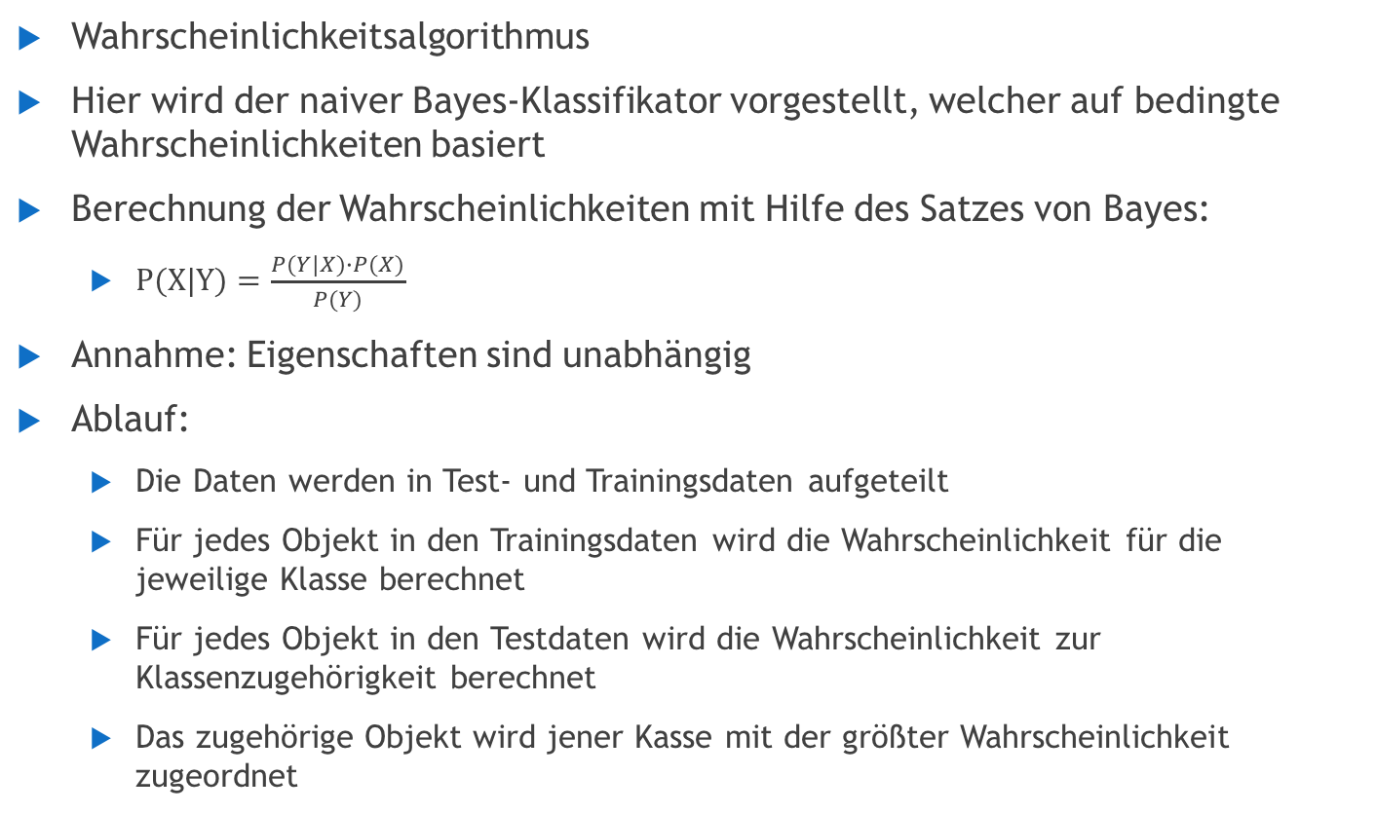
Bayes-Klassifikation
Wahrscheinlichkeitsalgorithmus
Hier wird der naiver Bayes-Klassifikator vorgestellt, welcher auf bedingte Wahrscheinlichkeiten basiert
Berechnung der Wahrscheinlichkeiten mit Hilfe des Satzes von Bayes:
$P(X|Y)=\frac{P(Y|X)∙P(X)}{P(Y)}$
Annahme: Eigenschaften sind unabhängig
Ablauf:
Die Daten werden in Test- und Trainingsdaten aufgeteilt
Für jedes Objekt in den Trainingsdaten wird die Wahrscheinlichkeit für die jeweilige Klasse berechnet
Für jedes Objekt in den Testdaten wird die Wahrscheinlichkeit zur Klassenzugehörigkeit berechnet
Das zugehörige Objekt wird jener Kasse mit der größter Wahrscheinlichkeit zugeordnet

Slide 16
Vorteile:
Einfache Implementierung
Gut interpretierbare Ergebnisse
Gute Basis für 1. Try
Gute Methode für Feststellung der Klassifiziebarkeit
Nachteile:
Nicht sehr effizient im Vergleich zur Anzahl der Trainingsdaten
Nicht auf alle Daten anwendbar
Distanzfunktion
Bayes
Anwendung:
Numerische Daten z.B. Spam, Med. Diagnose, Wettervorhersage, Schriftenerkennung

Slide 17
Entscheidungsbäume
Hierarchischer Algorithmus
Klassifikation anhand von (binären) Baumstrukturen
Die Daten werden mithilfe von Tests aufgeteilt (gain ratio)
Die Entscheidungsbäume stellen eine Sammlung von Regeln dar
Ablauf:
Die Datenwerden in Test- und Trainingsdaten aufgeteilt
Jeden Attribut wird einen Test zugeordnet, welcher die Daten in 2 oder mehrere Teile am besten aufteilt (anhand des gini-index oder der gain ratio)
Wiederholung bis keine Attribute vorhanden sind oder bis nur noch reine Klassen vorhanden sind (Entropie = 0)
Der Baum wird mit den Trainingsdaten getestet und eventuell geprunt
Der Algorithmus klassifiziert die Testdaten anhand der Tests im Baum

Slide 18
Overfitting: Es wird kein vollständiger Baum erstellt
Pruning (Vermeidung von Overfitting):
Pre-Pruning: Aufbau wird vorzeitig gestoppt
Post-Pruning: Baum wird vereinfacht (Knoten durch Blätter ersetzt)
Vorteile:
Gute Ergebnisse
Liefert rasch Ergebnisse
Nachteile
Overfitting kann entstehen
Distanzfunktion
Von Test zu Test verschieden
Anwendung:
z.B. Bioinformatik, Medizin, Statistik, Finanzwesen

Slide 19
Next-Neighbour-Klassifikation
Abstandsbasierter Algorithmus
Objekte werden anhand nähe liegenden Trainingsobjekten einer Klasse zugeordnet
2 Arten:
Unmittelbare Nachbarn werden herangezogen
Weiter entfernte Nachbarn werden herangezogen
Ablauf:
Die Daten werden in Test und Trainingsdaten aufgeteilt
Die Trainingsdaten werden einen k-dimensionalen Vektorfeld zugeordnet
Die Klassen wird mithilfe der Trainingsdaten bestimmt
Jedes Objekt in den Testdaten wird der Klasse zugeordnet der die meisten Trainingsobjekte angehören. Die Klasse der Testobjekte wird anhand der nächsten Nachbarn bestimmt

Slide 20
Vorteile:
Einfachster Klassifikationsalgorithmus
Gerine Laufzeit,
Gute Ergebnisse,
Generell verwendbar,
Einfache Umsetzung,
extrem flexibel,
Fehlergenauigkeit doppelt so gut wie Bayes
Nachteile:
Wahl der Distanzfunktion oft nicht eindeutig
Wahl des k oft schwer
Klassifikation der Objekte ist aufwendig
Rauschen kann die Klassifikationsgüte verschlechtern
Zu hochdimensinale Daten verschlechtern die Klassifikationsgüte

Slide 21
Distanzfunktion:
Euklid
Parameter K:
Zu klein: keine generalisierte Klasse gefunden
Zu groß: Nachbarschaften können andere Klassen enthalten
Merkmale müssen skaliert werden keine Dominanz von einzelne Merkmalen zu erhalten
Anwendung:
Fast überall z.B Bio-Informatik, Statistik

Slide 22
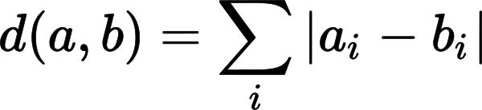
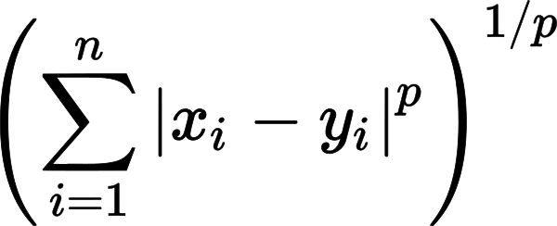
Distanzfunkionen
Euklid:
Manhattan:
Minkovski
Hamming:
Diskrete Metrik

